Slide 1
Kommunalwahl 2026
Schulung
Urnenwahl

Slide 2
Aufgaben Wahlvorsteher vor 08:00 Uhr
Holt ab 07:30 Uhr die Unterlagen im Trauzimmer der Gemeinde Bad Endorf
Die Unterlagen werden ca. 07:30 Uhr in die Außenbezirke gefahren.
Schilder und Stimmzettelbeispiele aushängen
Hinweis auf gesetzliche Pflichten: Unparteilichkeit und Verschwiegenheit, kurze Abstimmung mit dem Wahlvorstand
Prüfen, ob die Wahlurnen leer und unbeschädigt sind, dann verschließen und nicht mehr öffnen, Schlüssel einziehen
Damit die abstimmenden Personen die Stimmzettel unbeobachtet kennzeichnen konnten, waren im Abstimmungsraum Wahlkabinen oder Tische mit Sichtblenden
Vom Tisch des Wahlvorstands aus konnten die Wahlzellen überblickt werden

Slide 3
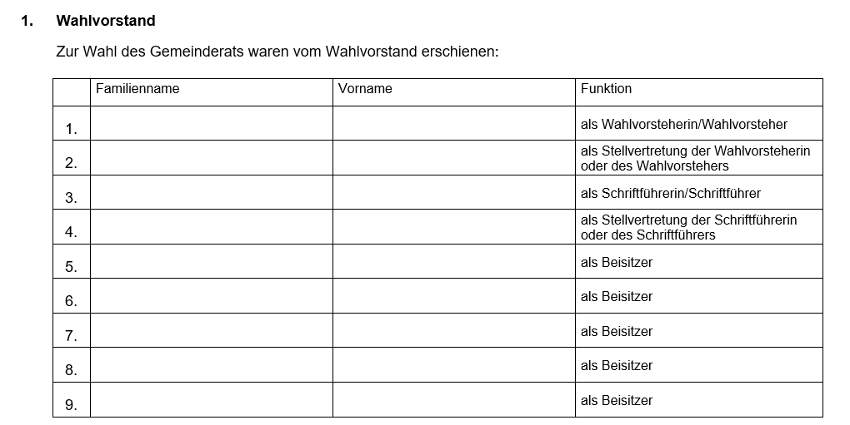
Aufgaben Schriftführer vor 08:00 Uhr
Eintragung der Namen des Wahlvorstandes in die Niederschrift

Slide 4
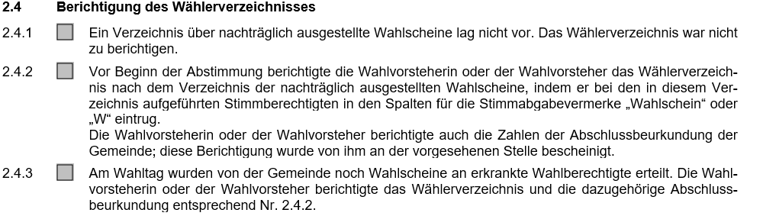
Aufgaben Schriftführer vor 08:00 Uhr
Kreuz setzen, ob ein Verzeichnis über nachträglich ausgestellte Wahlscheine vorgelegt worden war und ob das Wählerverzeichnis berichtigt wurde

Slide 5
Aufgaben Wahlvorsteher ab 08:00 Uhr
Grundsätzlich:
Einschreiten bei verbotener Wahlwerbung (Achten auf die Bannmeile)
Regelung des Zugangs zum Wahlraum bei starkem Andrang
Sicherstellung der Einzelbenutzung der Wahlkabinen, Ausnahme: Hilfsperson
Verweis von Störern aus dem Wahlraum, vorher: Gelegenheit zur Stimmabgabe
Unterbindung/Unterlassung von Wahlbeeinflussung
Wahlbenachrichtigung zeigen lassen und für eine mögliche Stichwahl wieder aushändigen
Falls keine Wahlbenachrichtigung vorhanden ist reicht auch der Personalausweis bei einem Wahlvorstand aus
Wahlschein zeigen lassen, wenn Briefwahl beantragt wurde
Einwurfschlitz der 4 Urnen nacheinander freigeben
(Frau Eder kontaktieren, falls davon ausgegangen werden muss, dass bis Ende der Wahlzeit weniger als 50 Wähler wählen werden)

Slide 6
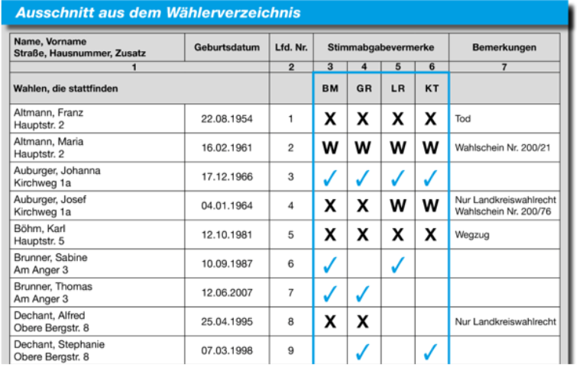
Aufgaben der Schriftführer ab 08:00 Uhr
Vermerk der Stimmabgabe in entsprechender Zeile im Wählerverzeichnis bzw. auf dem Wahlschein
Prüfung des Stimmrechts (nicht
jeder Wähler darf BGM, GR, LR
oder KT wählen)

Slide 7
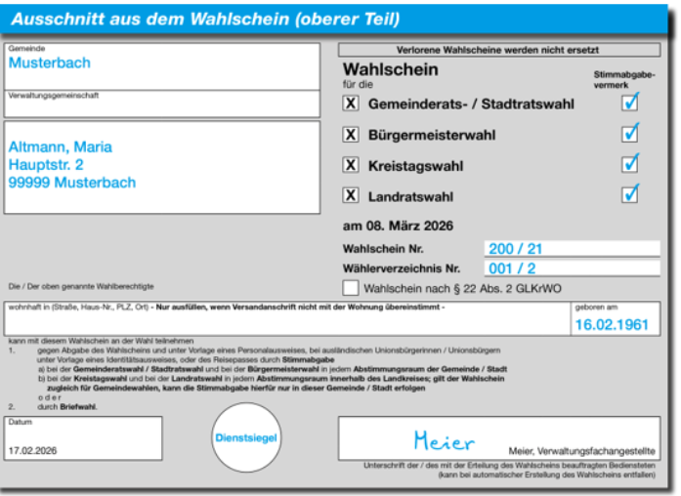
Wahlschein

Slide 8
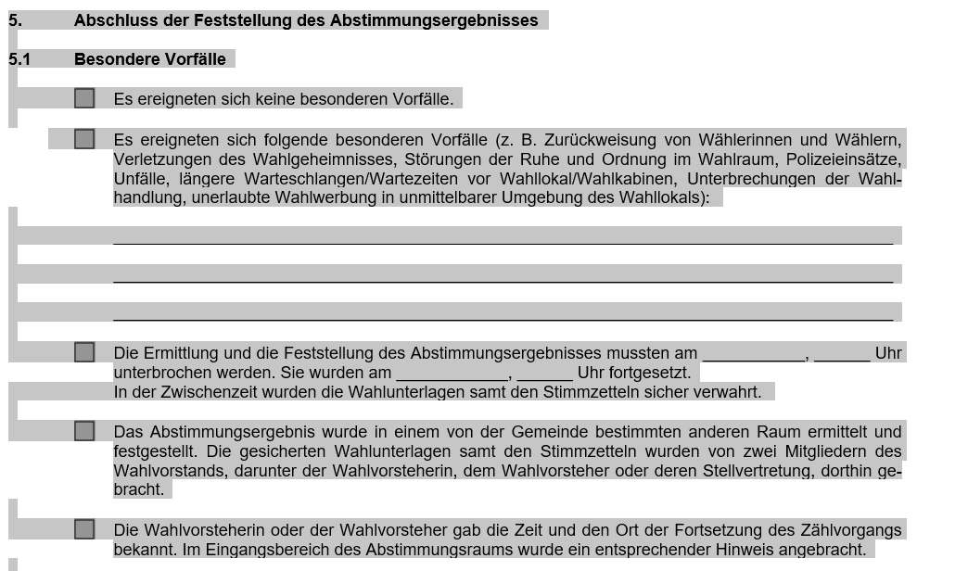
Aufgaben der Schriftführer ab 08:00 Uhr
Bei Wahlscheinwähler: Verzeichnis der für ungültig erklärten Wahlscheine prüfen
Falls Namen nicht gefunden werden, bitte am Ende der Liste nachschauen, falls da auch nicht gefunden → Anrufen
Eintragung der besonderen Ereignisse in die Niederschrift

Slide 9
Aufgabe Beisitzer
Überprüfung und Ausgabe der Stimmzettel (Bei Fehldrucken oder sonstigen Merkmalen: Stimmzettel aussondern) →1 gelber Stimmzettel für Bürgermeister, 1 hellblauer Stimmzettel für Landrat/Landrätin, 1 hellgrüner Stimmzettel Gemeinderat und 1 weißer Stimmzettel Kreistag →Abstimmung mit dem Schriftführer welche Stimmzettel ausgegeben werden
Bei verschriebenem Stimmzettel: einen neuen Stimmzettel aushändigen und den verschriebenen zerreißen
Hilfsperson zur Unterstützung in der Wahlkabine (Geheimhaltung der Stimmabgabe)
Unterstützung des Wahlvorstehers und Schriftführers

Slide 10
Achten auf:
Verbot jeglicher Beeinflussung der Wähler
Öffentlichkeit der Wahl
Kennzeichnung des Stimmzettels nur in der Wahlkabine (alleine, persönlich und geheim)
Datenschutz bei Prüfung des Wahlrechts beachten
Wahlberechtigter benötigt Hilfe: Beliebige Hilfsperson zur Unterstützung in der Wahlkabine oder Mitglied des Wahlvorstandes
Im Zweifel Frau Eder anrufen
Notes:
Öffentlichkeit der Wahl: nicht verschließen, Bürger dürfen bei der Wahl + Auszählung zuschauen

Slide 11
Problemfälle
Keine Annahme von Wahlbriefen→ Wähler soll selbst in den Briefkasten der Gemeinde einwerfen
Stimmabgabevermerk im Wählerverzeichnis bereits vorhanden→ Im Wahlamt anrufen
Befragung nach der Stimmabgabe außerhalb des Wahlraums ist zulässig, soweit ohne Störung, vor 18:00 Uhr: Keine Veröffentlichung der Befragungsergebnisse
Fotos und Videoaufnahmen von Wählern nur außerhalb der Wahlkabine und nur mit deren Einverständnis
Bei Bedenken stets Beschluss fassen und Niederschrift darüber führen
Wahlbeobachter: Dürfen die Wahl beobachten, aber nicht stören
Verbreitung von Fehlinformation → im Wahlamt anrufen
Beachten der „Bannmeile von 50 m“
Kinder in der Wahlkabine→ bis Grundschulalter
Wähler wirft Stimmzettel in die falsche Urne→ Urne nicht öffnen, erst nach 18:00 Uhr dann in die richtige Urne einwerfen

Slide 12
Aufgabe Wahlvorsteher ab 18:00 Uhr
Um 18:00 Uhr: Ablauf der Wahlzeit bekannt geben
Bei starkem Andrang, Personen abgrenzen, die vor 18:00 Uhr und die Personen, die nach 18:00 Uhr am Wahllokal waren (vor 18:00 Uhr dürfen noch wählen)
Wahl für geschlossen erklären
Wahlraum für die Auszählung vorbereiten
Leere unbenutzte Stimmzettel in die Kisten packen
Bildung zweier Wahlhelfergruppen
(Anrufen, falls weniger als 50 Wähler gewählt haben)

Slide 13
Ergebnisermittlung ab 18:00 Uhr (Aufgaben Wahlvorsteher und Beisitzer)
Bürgermeisterwahlurne öffnen und alle darin enthaltenen Stimmzettel zählen
Landratswahlurne öffnen und alle darin enthaltenen Stimmzettel zählen
Gemeinderatswahlurne öffnen und alle darin enthaltenen Stimmzettel zählen
Kreistagswahlurne öffnen und alle darin enthaltenen Stimmzettel zählen
Zählergebnis dem Schriftführer bekannt geben
Beachtung der Öffentlichkeit

Slide 14
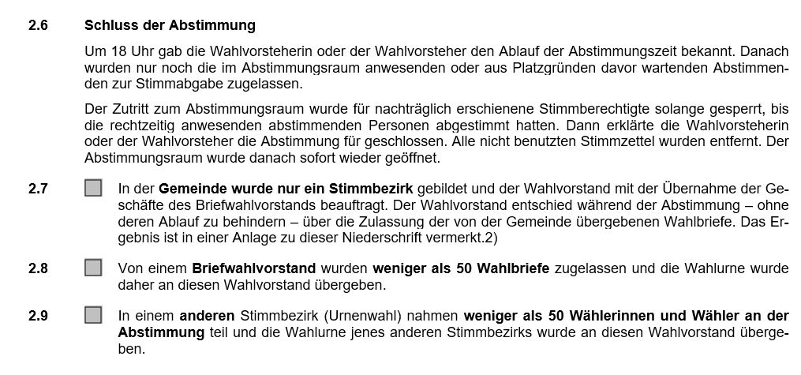
Aufgabe Schriftführer ab 18:00 Uhr
Kreuz setzen bei 2.8, wenn ein Briefwahlvorstand weniger als 50 wahlberechtigte zugelassen wurden und diese in eueren Stimmbezirk übergehen→ falls dies eintreten sollte bei Nummer 3.1 fortfahren und Frau Eder kontaktieren
Kreuz setzen bei 2.9, wenn in euerem Stimmbezirk weiniger als 50 Wahlberechtigte zugelassen wurden→ falls dies eintreten sollte, bitte bei Nummer 2.10 fortfahren
Falls dies nicht ein-
treten sollte, bei Nummer
3.2 fortfahren

Slide 15
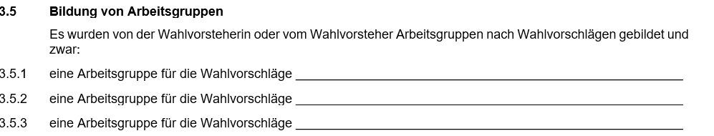
Aufgabe Schriftführer ab 18:00 Uhr
Eintragung der gebildeten Arbeitsgruppen

Slide 16
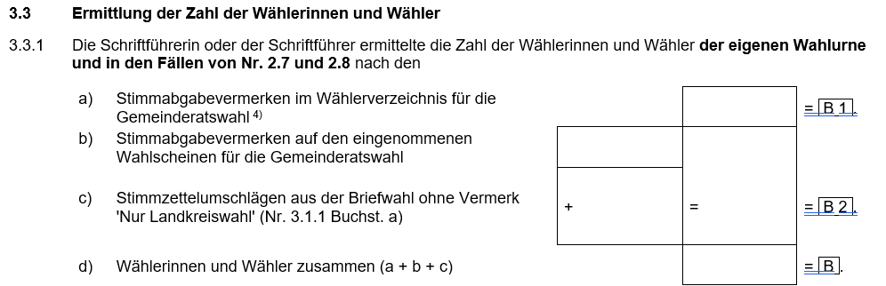
Ergebnisermittlung ab 18:00 Uhr (Aufgaben Schriftführer)
Stimmabgabevermerke zählen (hier: ) + in die Wahlniederschrift eintragen

Slide 17
Ergebnisermittlung ab 18:00 Uhr (Aufgaben Schriftführer)
Wahlscheine zählen (falls vorhanden) + in die Wahlniederschrift eintragen

Slide 18
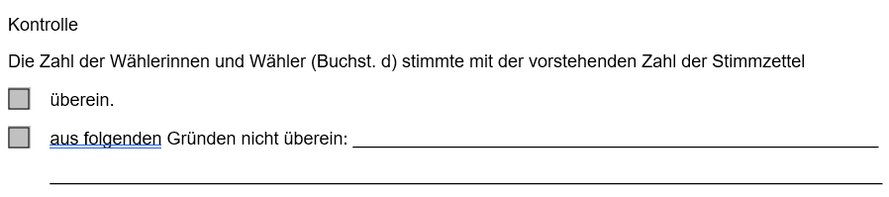
Ergebnisermittlung ab 18:00 Uhr (Aufgaben Schriftführer)
Angabe, ob die Zahl der Wählerinnen und Wähler mit der Zahl der Stimmzettel übereinstimmt oder nicht
Falls dieser nicht übereinstimmt, nochmals kontrollieren
Falls das Ergebnis ist, das die Zahlen nicht übereinstimmen, bitte Grund angeben

Slide 19
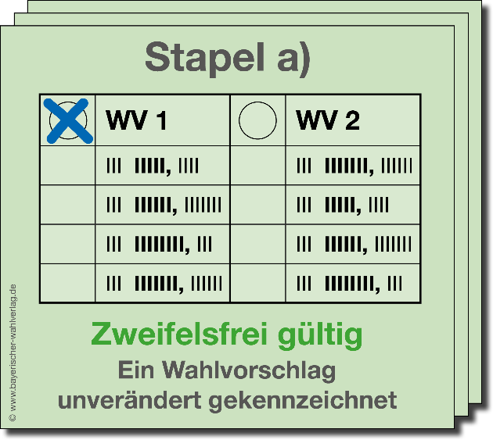
Ergebnisermittlung ab 18:00 Uhr (Aufgabe Arbeitsgruppe 1) Gemeinderat
Stapelbildung → 5 Stapel
Stapel 1: zweifelsfrei gültige Stimmzettel,
auf denen nur ein Wahlvorschlag unverändert
gekennzeichnet wurde (nur Kopfleistenkreuze),

Slide 20
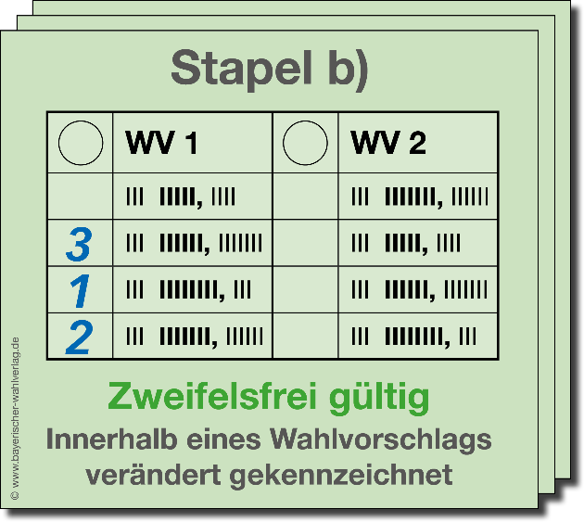
Ergebnisermittlung ab 18:00 Uhr (Aufgabe Arbeitsgruppe 1) Gemeinderatswahl
Stapel 2: zweifelsfrei gültige Stimmzettel,
die innerhalb nur eines Wahlvorschlags
verändert gekennzeichnet wurden
(Kopfleistenkreuze sowie verschiedene
Stimmabgaben)

Slide 21
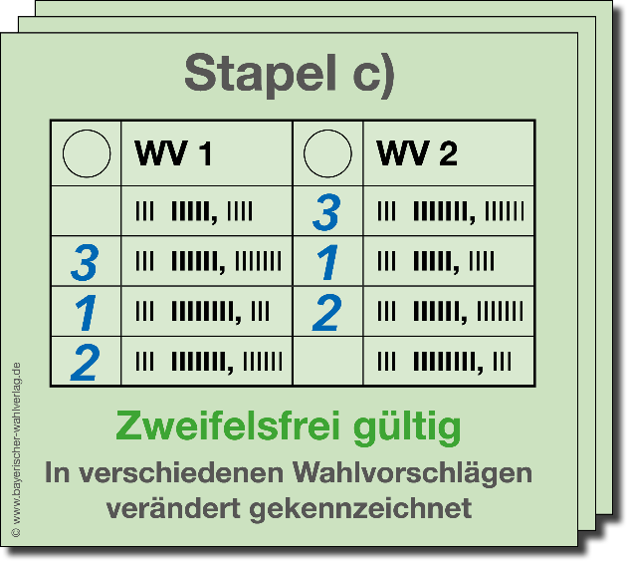
Ergebnisermittlung ab 18:00 Uhr (Aufgabe Arbeitsgruppe 1) Gemeinderatswahl
Stapel 3: zweifelsfrei gültige Stimmzettel,
auf denen verschiedene Wahlvorschläge
verändert gekennzeichnet wurden

Slide 22
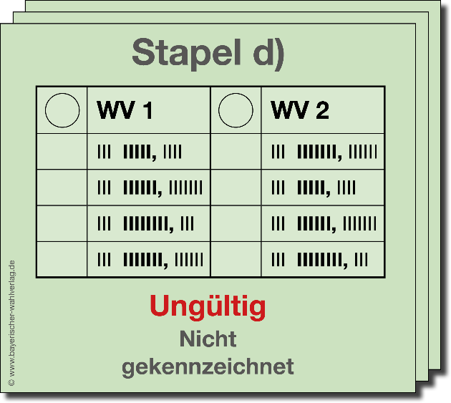
Ergebnisermittlung ab 18:00 Uhr (Aufgabe Arbeitsgruppe 1) Gemeinderatswahl
Stapel 4: nicht gekennzeichnete Stimmzettel

Slide 23
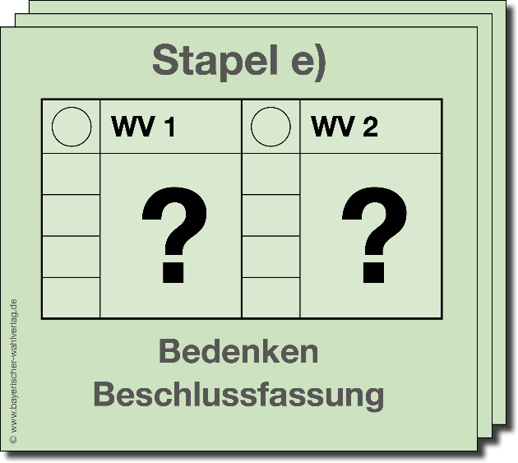
Ergebnisermittlung ab 18:00 Uhr (Aufgabe aller) Gemeinderatswahl
Stapel 5: gekennzeichnete Stimmzettel mit Anlass zu Bedenken, über die Beschluss zu fassen ist

Slide 24
Ergebnisermittlung ab 18:00 Uhr (Aufgabe Arbeitsgruppe 1) Gemeinderatswahl
Stapel 5: Stimmzettel über die Beschluss zu fassen ist:
Über jeden Stimmzettel Beschluss fassen und mit Beschlussaufkleber versehen und Beschriften

Slide 25
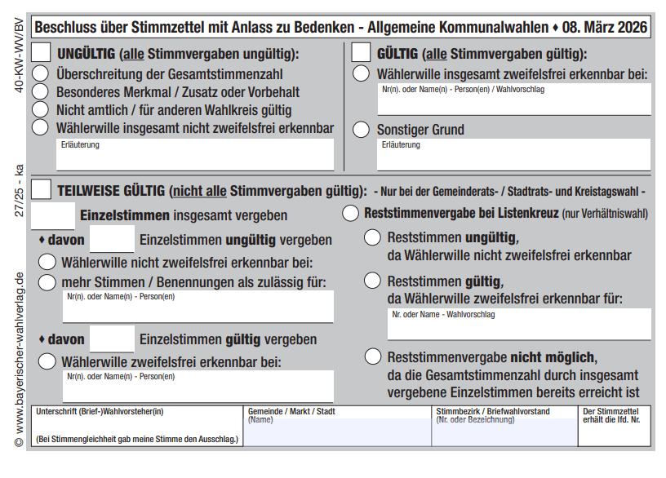
Ergebnisermittlung ab 18:00 Uhr (Aufgabe Arbeitsgruppe 1) Gemeinderatswahl

Slide 26
Ergebnisermittlung ab 18:00 Uhr (Aufgabe Arbeitsgruppe 1) Gemeinderatswahl
WES öffnen
Wahlberechtigte ohne Wahlschein, Wahlberechtigte mit Wahlschein und Wähler insgesamt aus dem Wählerverzeichnis übernehmen und eintragen
Insgesamt eingetragene Stimmzettel zählen und eintragen
Stapel der nicht gekennzeichneten Stimmzettel zählen und eintragen
Restliche Stimmzettel auf die jeweiligen Parteien aufteilen und das jeweilige Ergebnis eintragen → Beschlussfassungen müssen im WES extra angegeben werden

Slide 27
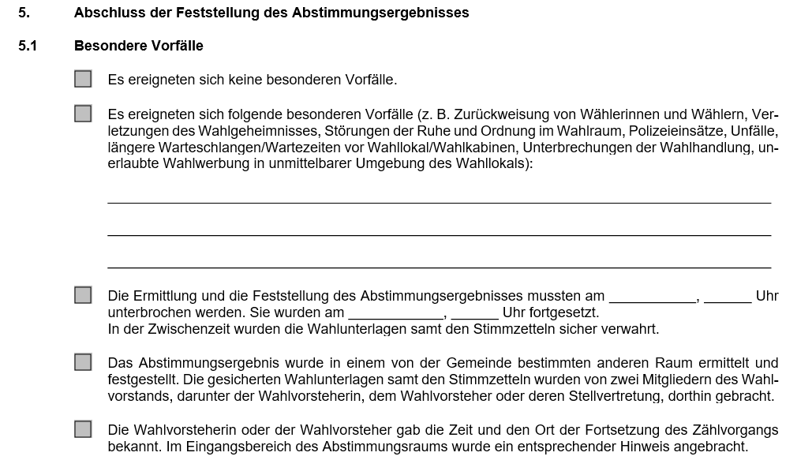
Abschluss der Wahlergebnisfeststellung des Gemeinderates
Falls besondere Vorkommnisse bei der Ergebnisfeststellung aufgetreten sind, muss dies in der Niederschrift angegebenen werden
Waren keine besonderen Vorkommnisse zu verzeichnen→ auf der Niederschrift „waren nicht zu verzeichnen“ ankreuzen

Slide 28
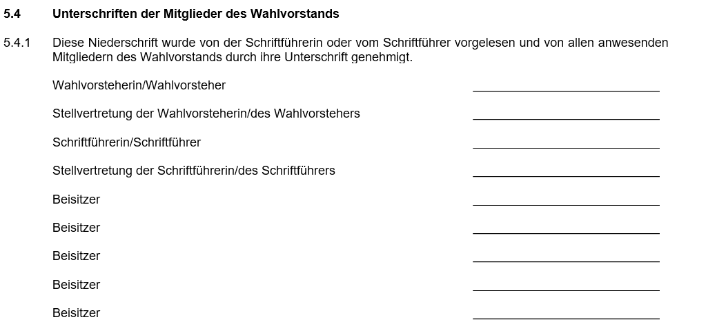
Unterschrift des Wahlvorstandes

Slide 29
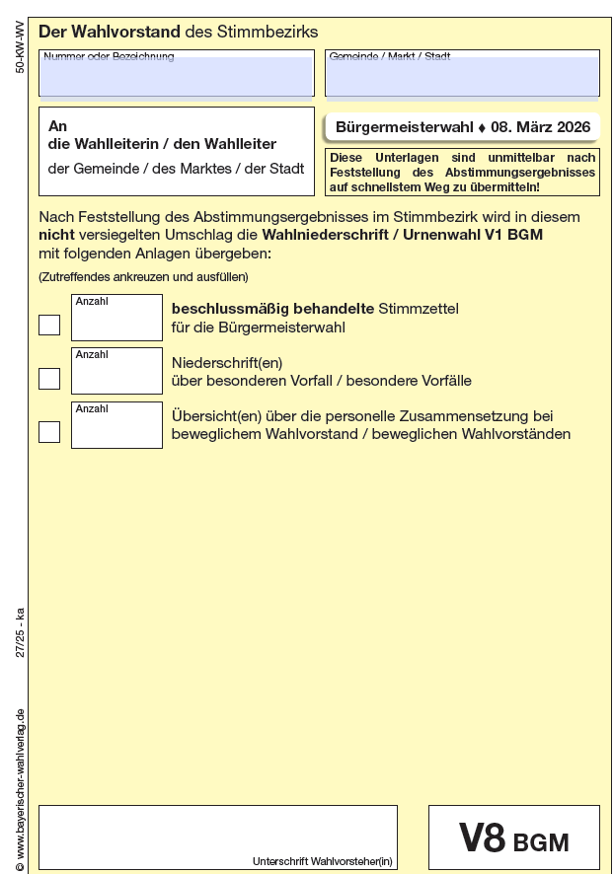
Bündelung der Pakete
Ein Paket mit beschlussmäßig behandelten Stimmzetteln
Ein Paket mit beschlussmäßig behandelten Wahlscheinen
Ein Paket mit der bzw. den Niederschriften
Ein Paket mit dem Verzeichnis/ Aufzählung für ungültig erklärte Wahlscheine
→ alle Pakete versiegeln

Slide 30
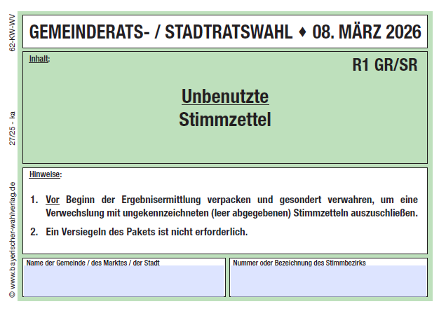
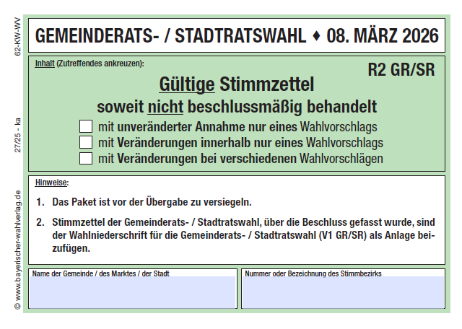
Bündelung der Pakete
Ein Paket mit unbenutzten Stimmzetteln
Ein Paket mit gültigen Stimmzetteln ohne Anlass zu Bedenken, auf denen die Listekreuze angegeben wurden - geordnet nach Wahlvorschlägen –
→Pakete versiegeln

Slide 31
Bündelung der Pakete
Gültige Stimmzettel ohne Anlass zu Bedenken, auf denen innerhalb eines Wahlvorschlages Veränderungen enthalten sind - geordnet nach Wahlvorschlägen –
→Paket versiegeln
Gültige Stimmzettel ohne Anlass zu Bedenken, auf denen bei verschiedenen Walvorschlägen Veränderungen angegeben sind →Paket versiegeln

Slide 32
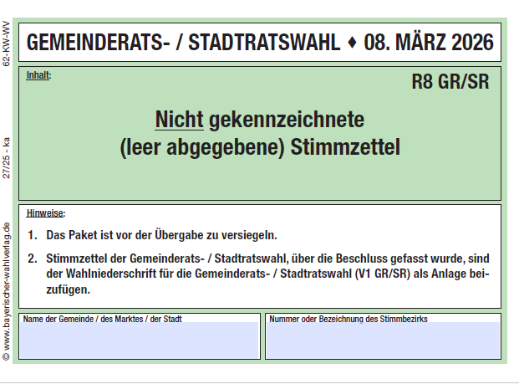
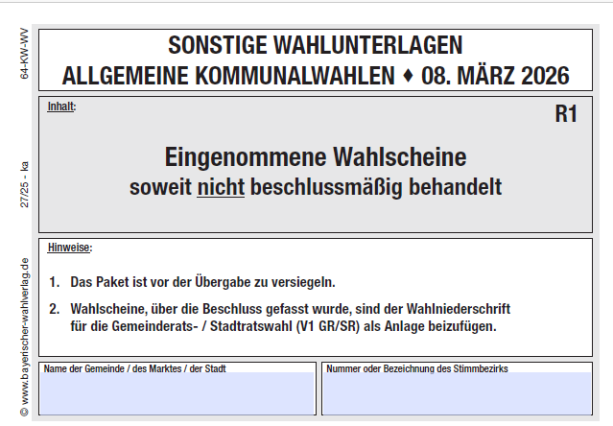
Bündelung der Pakete
Nicht gekennzeichnete (leer abgegebene) Stimmzettel →Paket versiegeln
Eingenommene Wahlscheine →Paket versiegeln

Slide 33

Beispiel für die Siegel für die Pakete

Slide 34
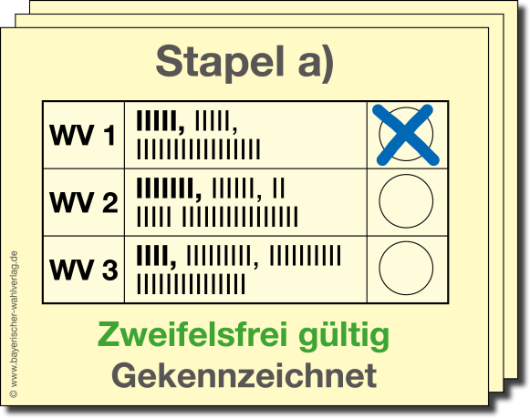
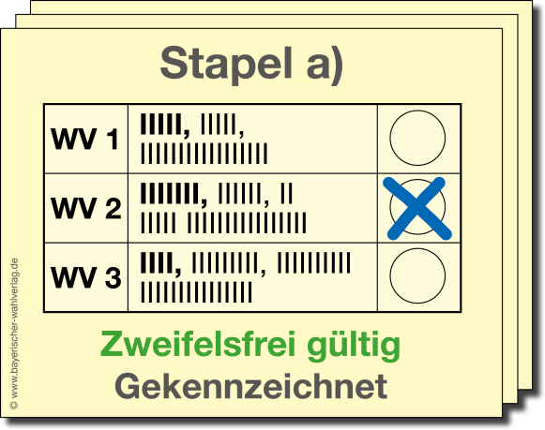
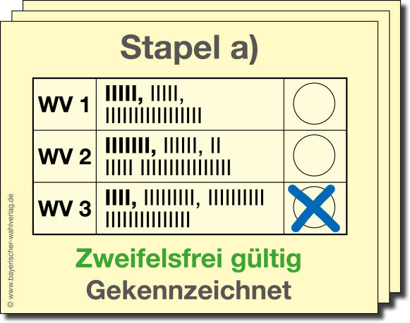
Ergebnisermittlung ab 18:00 Uhr (Aufgaben aller) Bürgermeister/Landrat
Jeweilige Urne öffnen, alle enthaltenen Stimmzettel zählen und Zählergebnis dem Schriftführer mitteilen
Stapelbildung: 3 Stapel
Stapel 1:
Zweifelsfrei gültig gekennzeichnete Stimmzettel, geordnet nach Personen
Wahlvorschlag 1
Wahlvorschlag 2
Wahlvorschlag 3

Slide 35
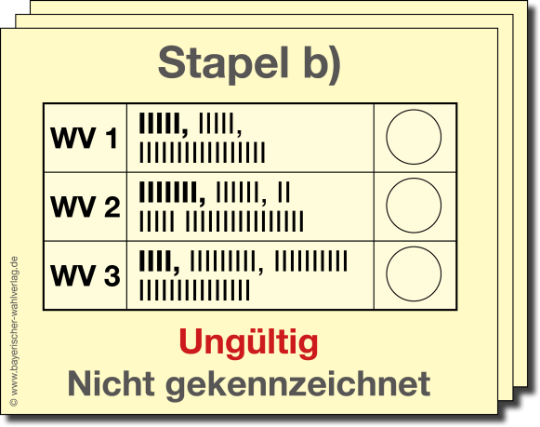
Ergebnisermittlung ab 18:00 Uhr (Aufgaben aller) Bürgermeister/Landrat
Stapel 2:
Nicht gekennzeichnete (= leer abgegebene) Stimmzettel

Slide 36
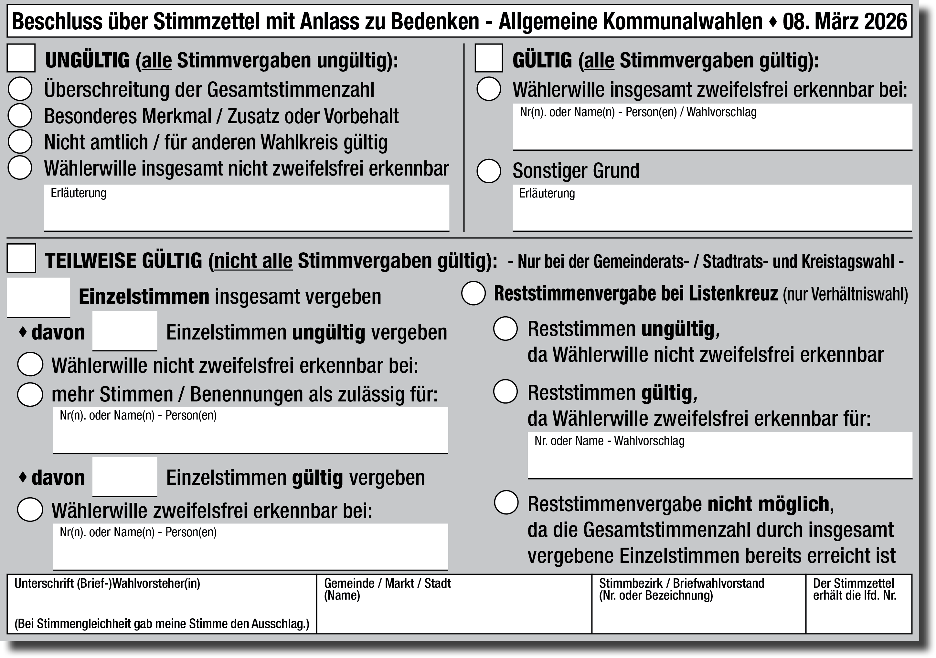
Ergebnisermittlung ab 18:00 Uhr (Aufgaben aller) Bürgermeister/Landrat
Stapel 3:
Gekennzeichnete Stimmzettel mit Anlass zu Bedenken, über die Beschluss zu fassen ist
Beschlussfassung in jedem Einzelfall
Beschlussvermerk auf Rückseite des Stimmzettels anbringen

Slide 37
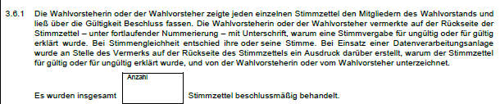
Angabe der beschlussmäßig behandelten Stimmzettel

Slide 38
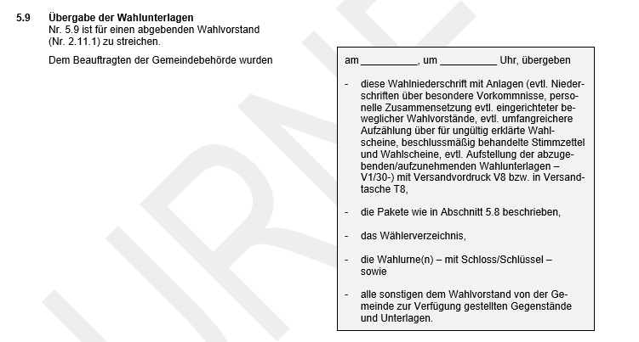
Übergabe der Wahlunterlagen ans Wahlamt
Schriftführer + Wahlvorsteher bringen alle verpackten Pakete zur Gemeinde
Eintragung, wann die Wahlunterlagen an Gemeinde übergeben worden sind
Unterschrift des Wahlvorstehers

Slide 39
Übergabe der Wahlunterlagen ans Wahlamt
Alle zusammengepackten Wahlunterlagen im Trauungszimmer abstellen
Beschlussmäßig gefassten Stimmzettel, sowie Niederschrift im Zimmer E. 01 oder E. 09 abgeben
Entlassung aus der Pflicht erst nach Frau Eders ausdrücklicher Zustimmung

